Slide 1
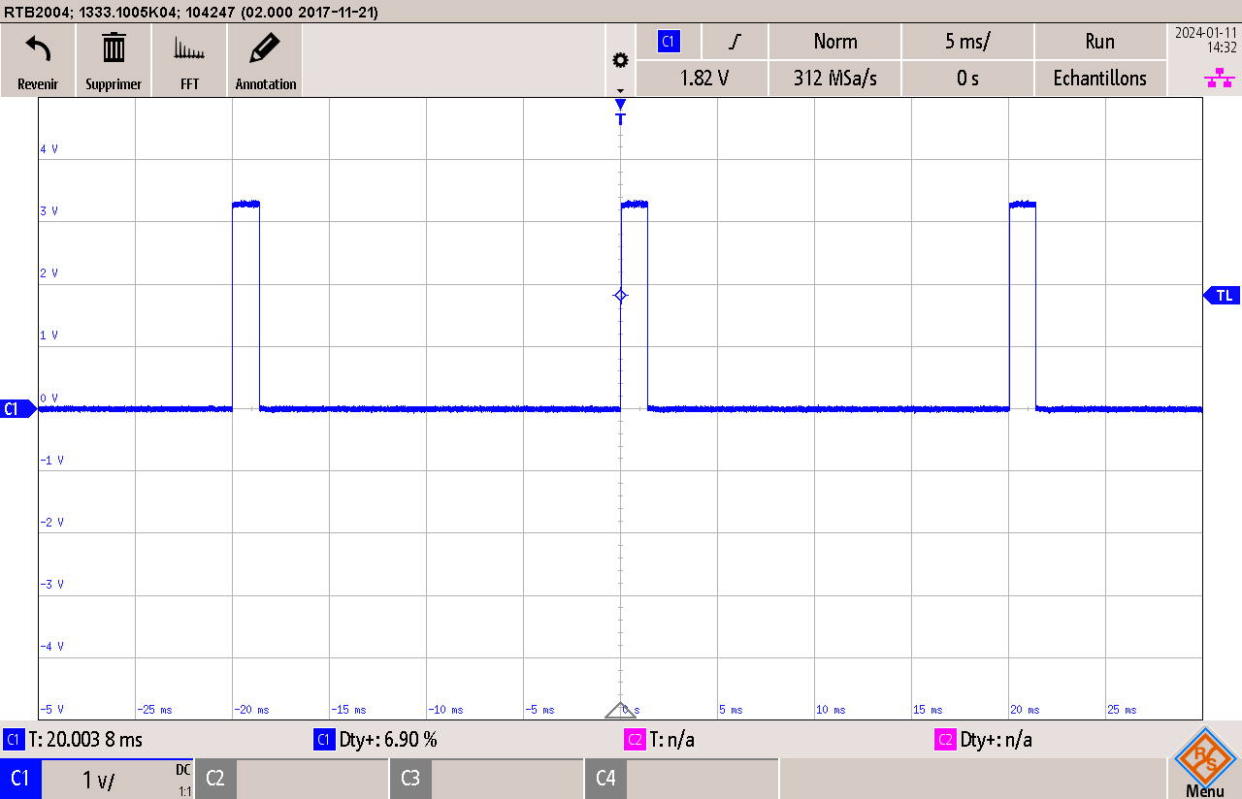
DIRECTION PWM – Ref KN-0913LVMG KONECT
 | Rapport cyclique (%) | Durée état haut (ms)
0° | 6,9 | 1,38
+10° | 7,7 | 1,54
-10° | 6,1 | 1,22
T_{PWM Propulsion} = 20 ms
Rapport cyclique = angle direction

Slide 2
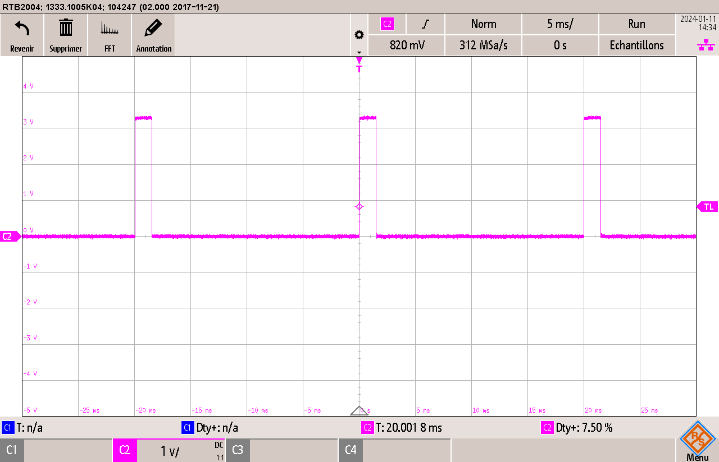
PROPULSION PWM – Ref ESC
 | Durée état haut (ms) | Rapport cyclique (%)
0 m/s | 1,5 | 7,5
1 m/s | 1,6 | 8
2 m/s | 1,63 | 8,15
Max | 2 | 10
Marche arrière | 1,3 | 6,5
T_{PWM Propulsion} = 20 ms
Durée état haut = vitesse

Slide 3
PROPULSION PWM – Ref ESC
Précaution: après la mise sous tension de l’ESC, attendre quelques secondes avant d’envoyer le signal de commande PWM
Procédure à suivre pour la marche arrière:
freinage pendant 0,3s : durée à l’état haut = 1 ms, rapport cyclique = 5%;
passage au point mort pendant 0,3s: durée à l’état haut = 1 ms, rapport cyclique = 5%;
marche arrière à vitesse réglable: durée à l’état haut entre 1,2 et 1,4ms, rapport cyclique entre 6 et 7%;

Slide 4
Bus CAN Messagerie
CAN-ID Standard
Débit binaire = 250 kbit/s
Cartes | CAN-ID (binaire) |  |  |  |  |  |  |  |  |  |  | CAN-ID (hexa)
Propulsion | 1 | 1 | 0 | 0 | 1 | 1 | 0 | 0 | 0 | 0 | 0 | 0x660
Direction | 1 | 1 | 0 | 0 | 1 | 1 | 0 | 0 | 1 | 0 | 0 | 0x664
Avant | 1 | 1 | 0 | 0 | 1 | 1 | 0 | 0 | 1 | 1 | 0 | 0x666
Arrière | 1 | 1 | 0 | 0 | 1 | 1 | 0 | 0 | 1 | 1 | 1 | 0x667
Structure Champs Donnée
Cartes | CAN-ID | Champs Données
 |  | Octet 0 | Octet 1 | Octet 2 | Octet 3 | Octet 4 | Octet 5
Propulsion | 0x660 | Accélérer | Ralentir | Stop | Reculer
Direction | 0x664 | Gauche | Droite | Devant
Avant | 0x666 | Gauche (MSB) | Gauche (LSB) | Devant (MSB) | Devant (LSB) | Droite (MSB) | Droite (LSB)
Arrière | 0x667 | Gauche (MSB) | Gauche (LSB) | Devant (MSB) | Devant (LSB) | Droite (MSB) | Droite (LSB)

Slide 5
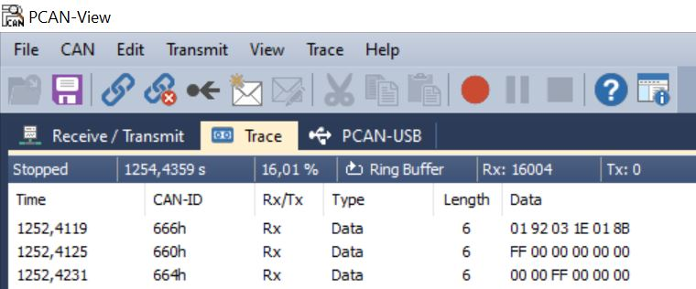
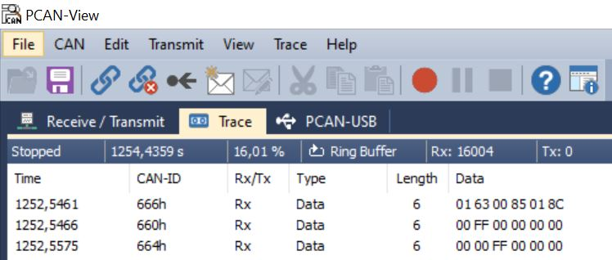
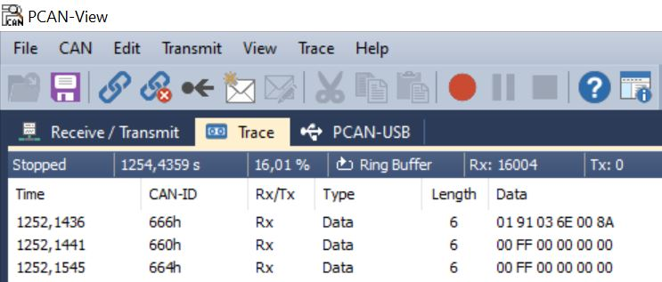
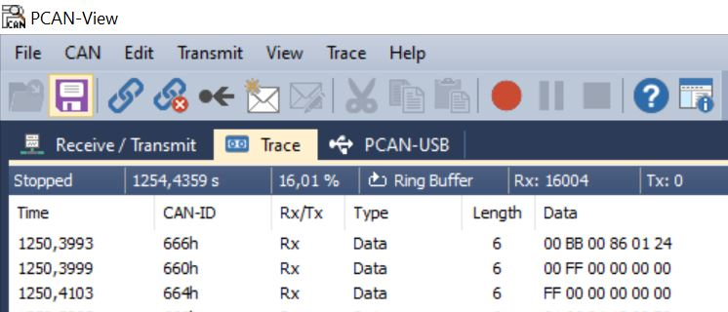
Mesure & Décodage
Accélérer + Devant
Ralentir + Devant
Ralentir + Droite
Ralentir + Gauche

